Slide 1
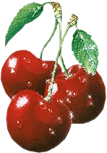
вишня
Робота учениці 7–Б Репінської Юлії

Slide 2
Поки лист з вишень не впав,
скільки б снігу не випало,
відлига його зжене.
Народна прикмета.

Slide 3
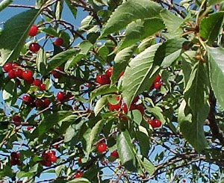
Історичний шлях вишні
Вишня - дерево родини Розових.
Найдавнішим видом вишні вважається вид під назвою «вишня пташина», який більш відомий як черешня, плоди якої були знайомі людям, що населяли сучасну територію Малої Азії, Швейцарії та Данії ще 8000 років до н.е.
Перші вишні були завезені в Рим з Малої Азії в 74 році до н.е. полководцем Лукуллом.

Slide 4
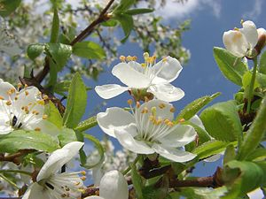
Загальні ознаки
Вишня - дерево або чагарник, що досягає до 8 м у висоту.
Листя черешкові, широкоеліптичні, загострені, темно-зелені зверху, світліші знизу і досягають у довжину 8 см.
Квітки білого кольору, зібрані в зонтики по 2-3 квітки. Чашолистків п'ять, тичинок 15-20, маточка одна.
Плід - кисло-солодка кістянка.

Slide 5
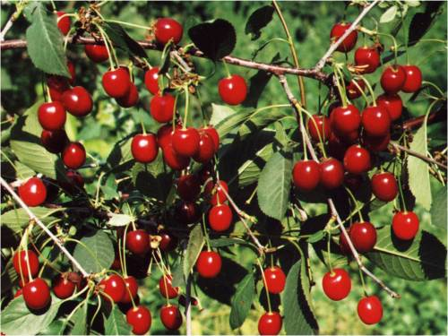
Загальні ознаки
Плоди вишні - круглі або овальні темно-червоного кольору з блискучою шкіркою.
Існує більше 600 видів вишень, з них близько 200 - з їстівними плодами.
Найбільш популярний вид вишневого дерева на Україні – це вишня звичайна (або вишня кисла).

Slide 6
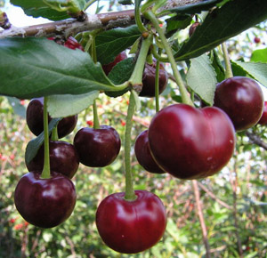
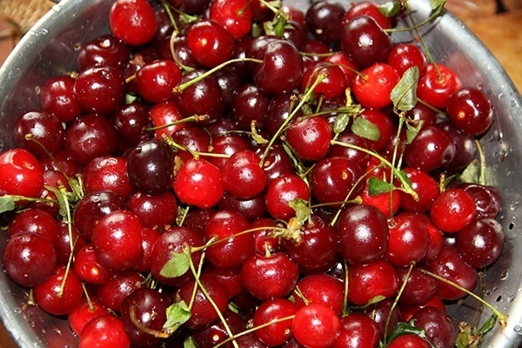
Забарвлення плодів
Барвний пігмент -антоціан, розташованийрівномірно по всьому об'єму вишневого плода, тому відмінно засвоюється організмом.

Slide 7
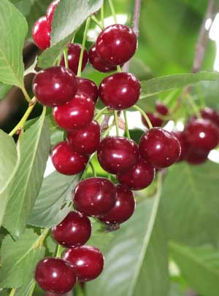
вживання
Плоди вишні вживають свіжими. З них роблять вишневий сік, варять компоти, варення та джеми, готують плодове вино, лікери, вишневі морси та наливки.
Свіжі та консервовані вишні використовують при виготовленні кондитерських виробів - в якості інгредієнта і для прикрас тортів і тістечок.
Свіже листя вишневого дерева іноді додають в маринад при консервації овочів.

Slide 8
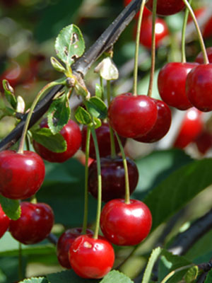
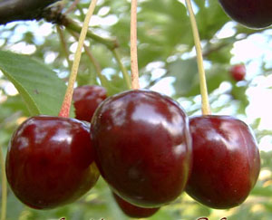
Корисні властивості
Вишня - не тільки дуже смачна, але й корисна для здоров'я, так як у м'якоті плодів багато речовин, що мають бактерицидні властивості.
Плоди вишні містять кумарин, який знижує згортання крові, тому вишню можна їсти для профілактики ускладнень при артеріальному атеросклерозі.
В 100 г вишень міститься близько 52 ккал.

Slide 9
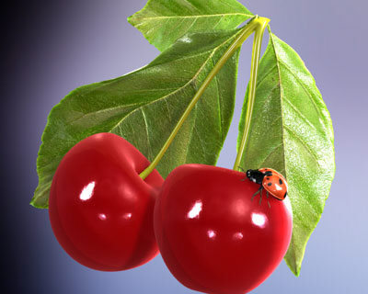
Корисні властивості
У плодах вишні містяться:
органічні кислоти - лимонна, яблучна, янтарна, саліцилова;
мікроелементи - мідь, залізо, цинк, марганець, хром, фтор, молібден, бор, ванадій, кобальт, нікель, йод, рубідій;
макроелементи - калій, кальцій, фосфор, магній;
пектинові речовини, цукри, вітаміни А, С, Е,В1, В2, РР, фолієва кислота.
У кісточках вишні містяться: жирне масло - 25-35%, ефірна олія, глікозид амігдалин, в корі - дубильні речовини.

Slide 10
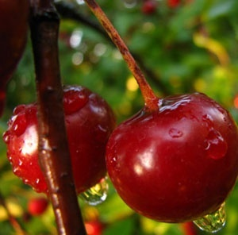
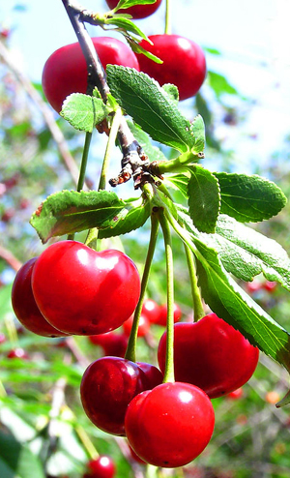
Корисні властивості
В якості лікарського засобу використовують висохлий сік вишневого дерева - клей. До його складу входять арабан, цукри - пентоза, арабіноза і галактоза.
При запаленнях слизової оболонки шлунка вишневий клей вважають ефективним обволікаючим засобом.

Slide 11
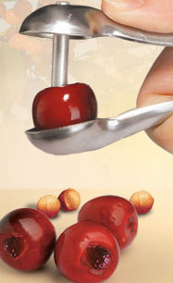
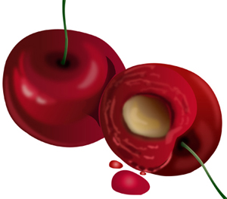
Корисні властивості
Кісточки вишні та насіння її при вживанні у великій кількості можуть викликати отруєння, оскільки глікозид амігдалин у кишечнику розкладається під впливом гнильних бактерій з утворенням синильної кислоти.

Slide 12
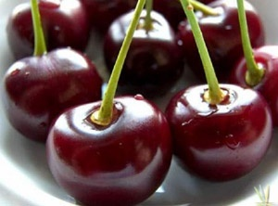
Корисні властивості
Лікарі рекомендують їсти вишню людям із захворюваннями серцево-судинної системи - це знизить частоту і ризик серцевих нападів. За цю властивість вишня отримала в народі назву «серцева ягода».
У народній медицині вишневий сік застосовують при артриті, від -сутності апетиту, в якості м'якого проносного і відхаркувального засобу.
Свіжі плоди радять для профілактики подагри.

Slide 13
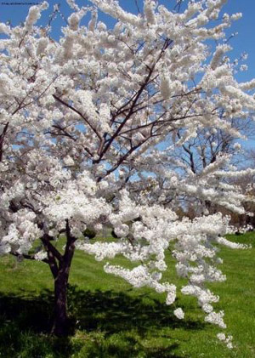
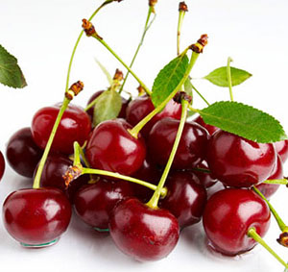
Вишня для українців
Вишня за віруваннями українців, дерево взаємної любові, весни, краси, мужності.
В українському фольклорі вишня символізує красу убогої дівчини, її молодість.
На день святої Варвари (17 грудня) дівчата заготовляли гілочки з вишень і ставили у воду. Якщо вони розквітали на Різдво, то це віщувало швидкий шлюб.

Slide 14
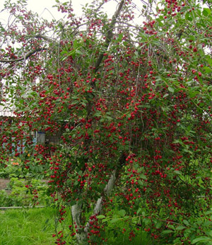
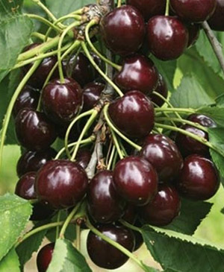
Вишня для українців
З вишневих гілок українські предки варили ритуальний напій, який неодмінно вживали на Новий рік, Зелені Свята, Івана Купала.
В українському народі складено багато фольклорних та авторських пісень, в яких оспівуються вишні та вишневі садки.

Slide 15
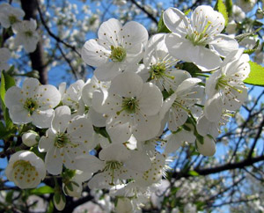
Будьте гарними, як вишневий цвіт!

